Slide 2
С давних времен узкие полоски ткани применялись в повседневной и хозяйственной деятельности людей. Уже в Древней Греции женщины вплетали в волосы полоски тканей, чтобы «оживить» свой образ.
В Средние века в Италии лентами уже декорировали спинки стульев и балдахины, а также подвязывали тяжелые занавеси, которыми закрывали окна для защиты от холода в зимнее время.
Но в течение двух последних десятилетий началось возрождение вышивки.
Вернулся интерес, и это искусство вновь заблистало всеми своими гранями.

Slide 3
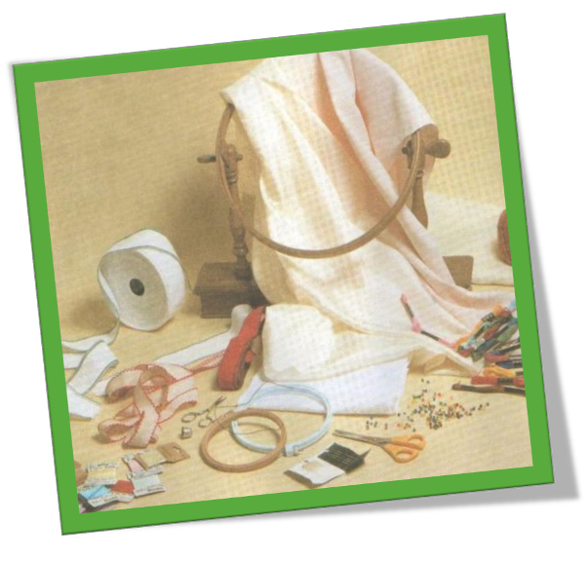

Slide 4
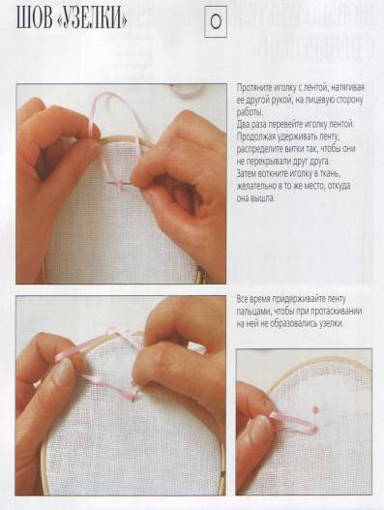
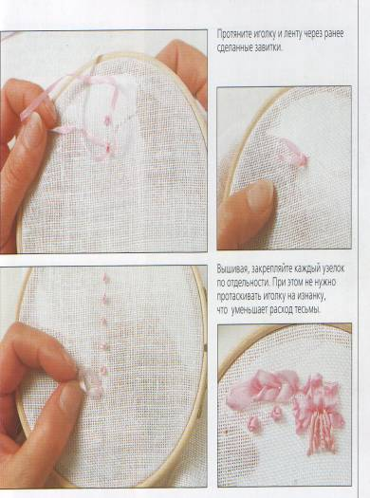

Slide 5
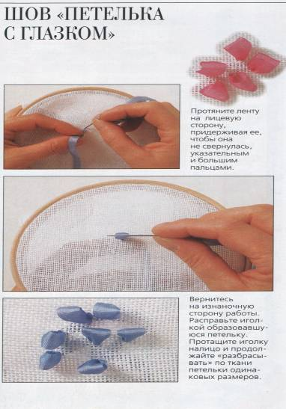
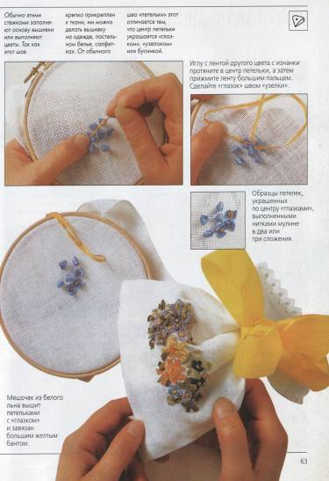

Slide 6
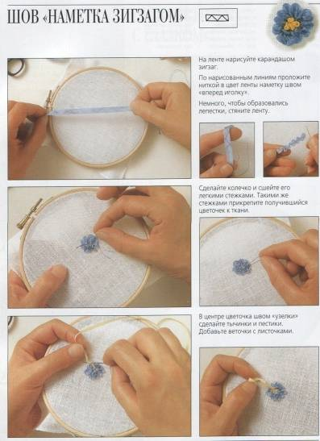
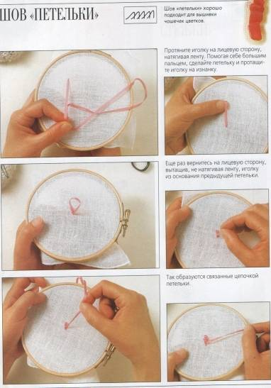

Slide 7
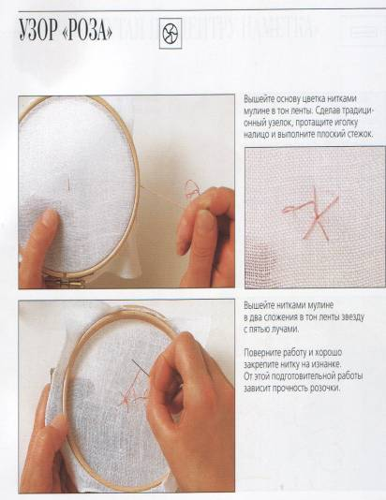
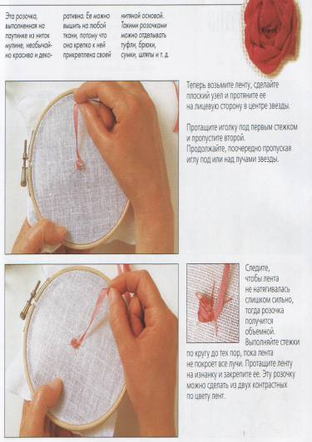

Slide 8
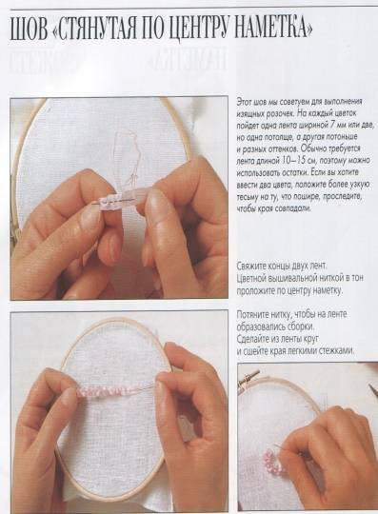
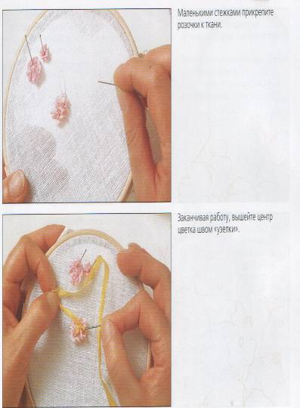

Slide 9
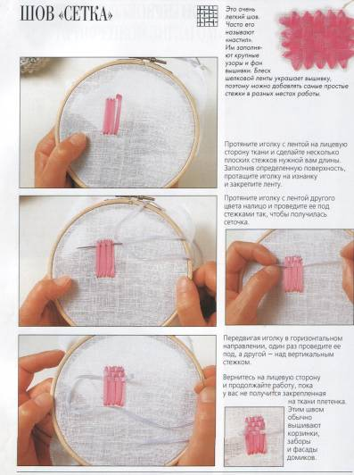

Slide 10
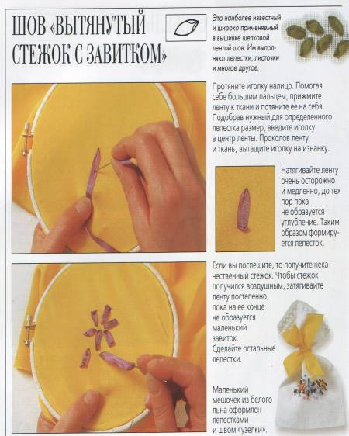
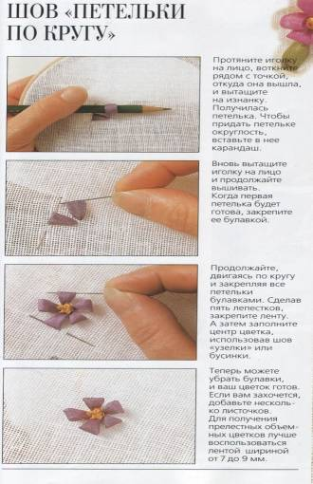

Slide 11
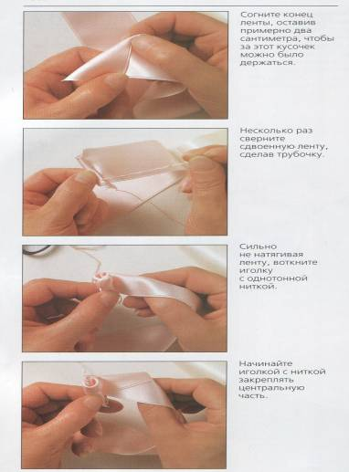
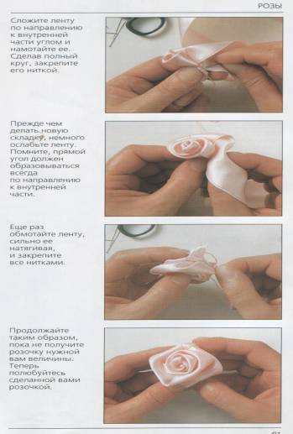

Slide 12
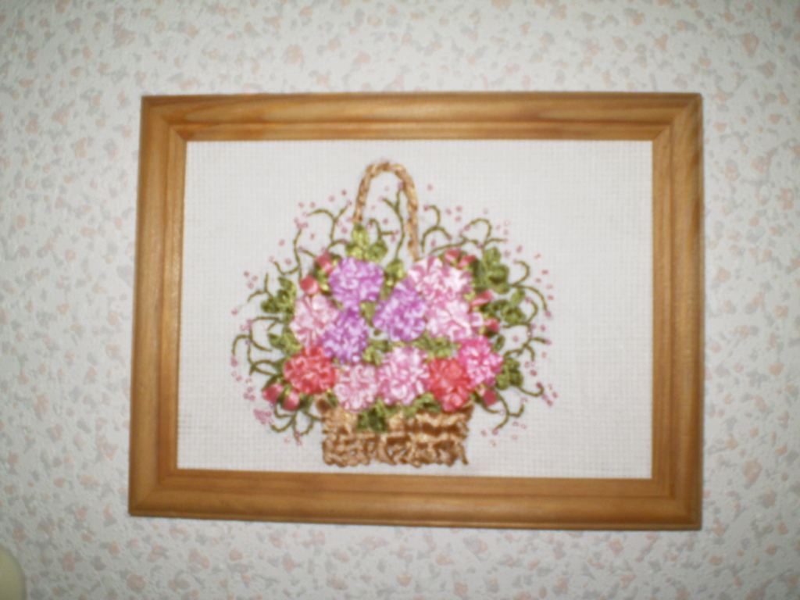

Slide 13
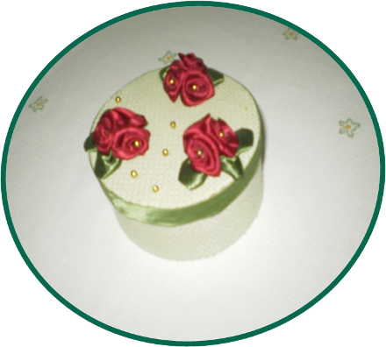

Slide 14
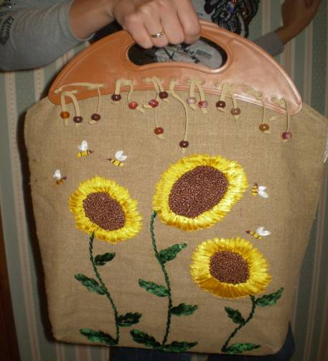

Slide 15
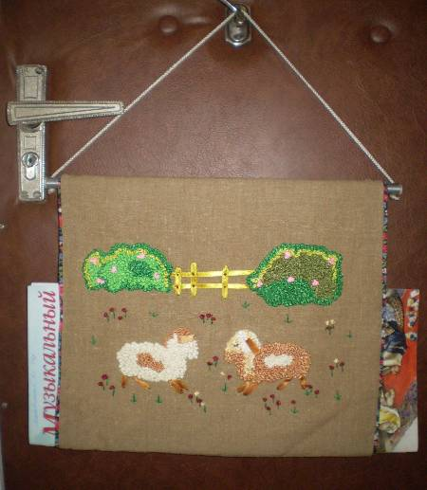

Slide 16
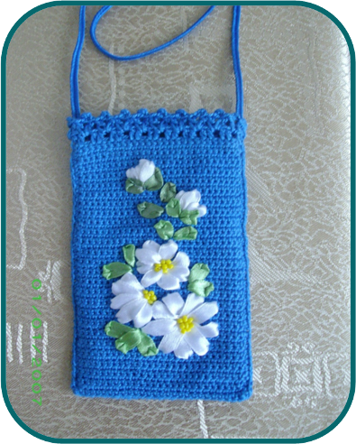
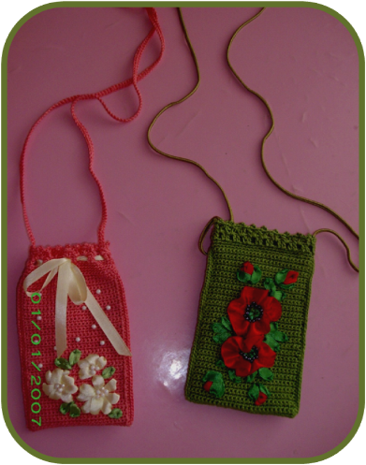

Slide 17
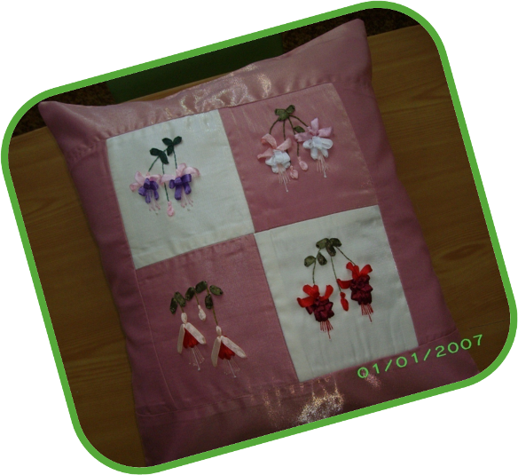

Slide 18
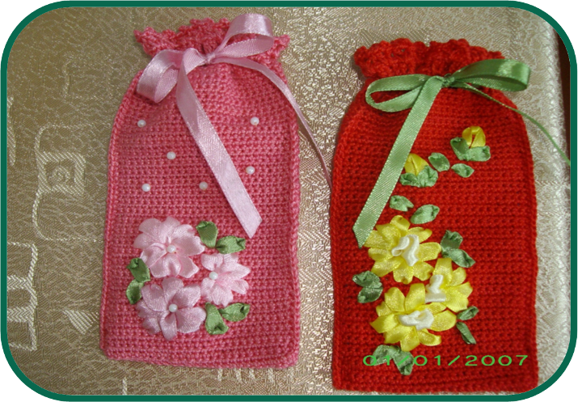

Slide 19
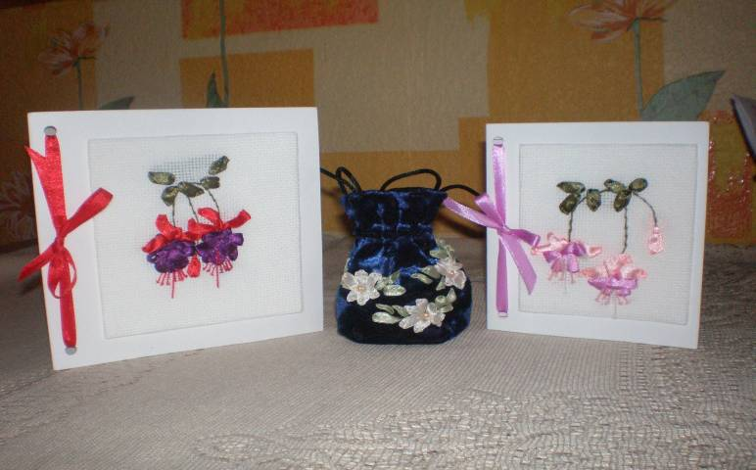

Slide 20
СПАСИБО
ЗА ВНИМАНИЕ
Презентация декоративно-прикладного творчества
учителя технологии
высшей квалификационной категории,
БОЙКО НАТАЛИИ ЮРЬЕВНЫ
СОШ №17
Павловского района, Краснодарского края.
2009 год

